Slide 1
Algorithms
SESSION 7
Calculate Mean, Median, and Mode
Notes:
Melanjuti sesi materi Algorithms,
Sekarang kita akan membahas dan mempraktikkan Algorithm untuk menghitung Mean, Median, dan Modus dengan menggunakan Python.

Slide 2
Mean, Median, and Mode
What are Mean, Median, and Mode?
Mean, median and mode are all measures of central tendency in statistics. In different ways, they each tells us a value that represents the center value or central value of a data set.
Notes:
Apa itu Mean, Median, dan Modus?
Mean, median, dan modus semuanya adalah ukuran tendensi sentral dalam statistik.
Dengan cara yang berbeda, masing-masing memberi tahu kita nilai yang mewakili nilai pusat atau nilai sentral dari suatu kumpulan data.
Mari kita bahas 1 per 1 mulai dari Mean terlebih dahulu.

Slide 3
Mean
Mean is the average value of a data set.
The Mean is found by adding up all the numbers in a data set, then divide it by the count of numbers in the data set.
Notes:
Ok jadi apa itu Mean?
Mean adalah nilai rata-rata dari suatu kumpulan data.
Mean ditemukan dengan cara menjumlahkan semua angka dalam suatu kumpulan data, lalu membaginya dengan jumlah angka dalam kumpulan datanya.

Slide 4
Example
Suppose we have a data set with 5 numbers like this :
5, 2, 9, 5, 7
To find the Mean we first need to sum these 5 numbers, and the sum is 28 :
5 + 2 + 9 + 5 + 7 = 28
Then, we divide the sum results by the count of numbers in the data set :
28 / 5 = 5.6
The result is 5.6, and that is the Mean value of this data set.
Notes:
Sebagai contoh, andaikan kita memiliki kumpulan data dengan 5 angka seperti ini
Untuk mencari nilai meannya, pertama kita harus menjumlahkan ke 5 angka ini, dan hasil penjumlahannya adalah 28.
Kemudian, kita bagi hasil penjumlahannya dengan jumlah angka dalam kumpulan datanya
Hasilnya adalah 5,6, dan itu adalah nilai Mean dari kumpulan data ini.

Slide 5
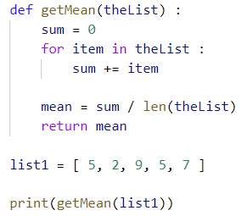
Notes:
Berikut ini adalah contoh code function untuk mencari mean pada suatu list data yang dibuat menggunakan Bahasa Python.
Mari kita lanjut bahas dan praktikkan ini di vs code.

Slide 6
Median
Median is the central number of a data set.
The Median is found by arranging data points from smallest to largest and then locate the central number. If there are 2 numbers in the middle, the median is the average of those 2 numbers.
Notes:
Setelah kita sudah membahas Mean, sekarang kita akan membahas Median.
Median adalah bilangan sentral dari suatu kumpulan data.
Median ditemukan dengan menyusun titik data dari yang terkecil hingga terbesar dan kemudian cari bilangan sentralnya. Jika ada 2 bilangan di tengah, berarti nilai mediannya adalah nilai rata-rata dari 2 bilangan tersebut.

Slide 7
Example
Suppose we have 2 sets of data like this :
5, 2, 9, 5, 7
8, 1, 4, 3, 6, 10
To find the Median of each of these data sets, we first need to sort the data in each of these data sets from smallest to largest :
2, 5, 5, 7, 9
1, 3, 4, 6, 8, 10
Notes:
Sebagai contoh, andaikan kita memiliki 2 kumpulan data seperti ini, dimana kumpulan data pertama memiliki 5 angka, dan kumpulan data kedua memiliki 6 angka.
Untuk menemukan nilai Median dari masing-masing kumpulan data ini, pertama-tama kita perlu mengurutkan data pada masing-masing kumpulan data ini dari yang terkecil hingga terbesar.

Slide 8
Example
Then, the Median is the data value in the middle of the sorted data set.
For this data set, the Median is 5.
2, 5, 5, 7, 9
And, for this data set, the Median is the Mean of 4 and 6 or, (4+6)/2 = 5.
1, 3, 4, 6, 8, 10
So for these 2 data sets, the Median value are the same which is 5.
Notes:
Kemudian, Mediannya adalah nilai data di tengah kumpulan data yang sudah diurutkan.
Untuk kumpulan data ini, Mediannya adalah 5.
Dan, untuk kumpulan data ini, Mediannya adalah nilai Mean dari 4 dan 6 yang jawabannya berarti adalah 5.
Karena 4 + 6 itu = 10, dan 10 / 2 itu = 5.
Jadi untuk 2 kumpulan data ini, nilai Mediannya kebetulan sama yaitu 5.

Slide 9
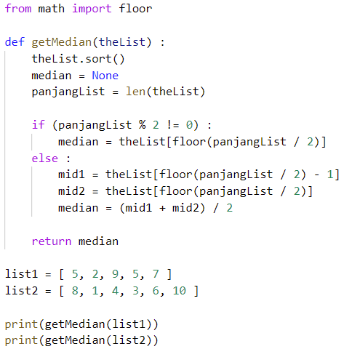
Notes:
Berikut ini adalah contoh code function untuk mencari median pada suatu list data yang dibuat menggunakan Bahasa Python.
Mari kita lanjut bahas dan praktikkan ini di vs code.

Slide 10
Mode
Mode is the value/data in a data set that occurs most frequently.
The Mode is found by counting how many times each value/data occurs in the data set.
The mode is the value/data with the highest tally.
It's ok if there is more than one mode. And if all value/data occur the same number of times there is no mode.
Notes:
Setelah kita sudah membahas Median, sekarang kita akan membahas Modus.
Modus adalah nilai/data dalam suatu kumpulan data yang paling sering muncul.
Modus ditemukan dengan menghitung berapa kali setiap nilai / data terjadi/muncul dalam suatu kumpulan data.
Modusnya adalah nilai / data dengan penghitungan tertinggi.
Tidak apa-apa jika ada lebih dari satu modus. Dan jika semua nilai / data terjadi/muncul dalam jumlah yang sama, maka berarti tidak ada modus pada kumpulan data tersebut.

Slide 11
Example
Suppose we have 2 sets of data like this :
5, 2, 7, 5, 7
8, 1, 2, 1, 8, 2
To find the Mode of each of these data sets, we first need to count how many times each value/data occurs in each of these data sets :
5 = 2 times, 2 = 1 time, 7 = 2 times
8 = 2 times, 1 = 2 times, 2 = 2 times
Notes:
Sebagai contoh, andaikan kita memiliki 2 kumpulan data seperti ini, dimana kumpulan data pertama memiliki 5 angka, dan kumpulan data kedua memiliki 6 angka.
Untuk menemukan Modus dari masing-masing kumpulan data ini, pertama-tama kita perlu menghitung berapa kali setiap nilai / data terjadi/muncul di masing-masing kumpulan data ini.
Di kumpulan data yang pertama, angka 5 muncul sebanyak 2 kali, angka 2 muncul sebanyak 1 kali, dan angka 7 muncul sebanyak 2 kali.
Kemudian kalau di kumpulan data yang kedua, baik angka 8, angka 1, dan angka 2 muncul sebanyak 2 kali.

Slide 12
Example
Then, the Mode is the value/data with the highest tally in the data set.
For this data set, the Mode are 5 and 7.
5, 2, 7, 5, 7
5 = 2 times, 2 = 1 time, 7 = 2 times
And, for this data set, there is no Mode, because every numbers in the data set have the same frequency/count.
8, 1, 2, 1, 8, 2
8 = 2 times, 1 = 2 times, 2 = 2 times
Notes:
Lalu, Modusnya adalah nilai / data dengan penghitungan tertinggi dalam kumpulan datanya.
Untuk kumpulan data ini, Modusnya adalah 5 dan 7.
Dan untuk kumpulan data ini, Modusnya tidak ada, karena setiap angka dalam kumpulan datanya memiliki frekuensi / jumlah hitungan yang sama.

Slide 13
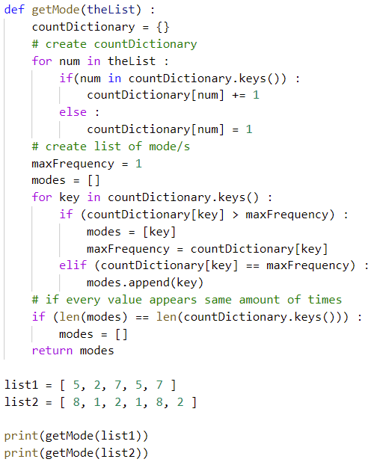
Notes:
Berikut ini adalah contoh code function untuk mencari modus pada suatu list data yang dibuat menggunakan Bahasa Python.
Mari kita lanjut bahas dan praktikkan ini di vs code.

